Slide 1


SMC 3.0
Notes:
1

Slide 2
Inhaltsverzeichnis
1.
Kooperation der Hochschule Heilbronn mit der ICW
2.
Vorstellung des Teams
3.
Verteilte Entwicklung
4.
Motivation
5.
Requirements
6.
Ergebnisse
7.
Eingesetzte Technologien, Frameworks & Sprachen
8.
Live-Demo
9.
Probleme
10.
Diskussion

Slide 3
Kooperation der Hochschule Heilbronn mit der ICW
Zusammenarbeit seit 2008
Gastvorlesungen an der HHN
Seminare auf Basis des eHealth Frameworks (eHF):
SMC 1.0 ← Pancreas-Cancer-Registry (PCNR)
SMC 2.0 ← Provider and Organization Registry Service (PORS)
SCM 3.0 ← Consent Acknowledgement Lookup Assistant (CoALA)

Slide 4

Vorstellung des Teams (1/2)
Product Owner:
Tarik Idris
Technical Consultant:
Björn Mehner et al.
Scrum Master:
Martin Wiesner
Nina Bougatf

Slide 5

Vorstellung des Teams (2/2) Entwicklerteam
Anja-Janina Stiefermann Marco Kuballa
Christian Karmen Mathias Nachtmann
Holger Hein Sven Siekmann
Keno März Wessam Kais
Notes:
Alle Aufstehen: UI -> C -> IPF -> D
NOCHMAL ANSPRECHEN !!

Slide 6
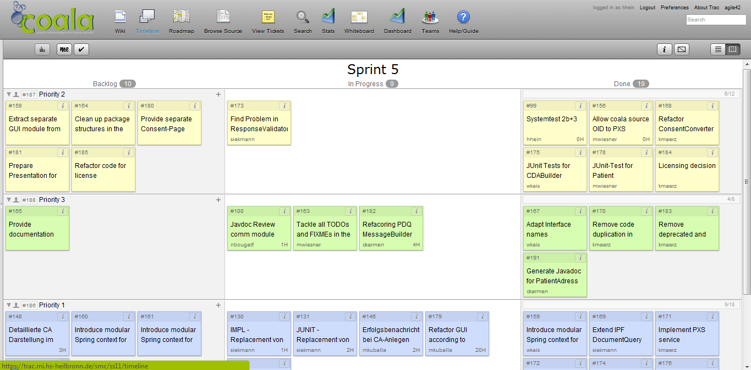
Verteilte Entwicklung mit Hilfe von…
Projektmanagement:
Agilo (Trac)
Skype
SVN
Notes:
Gründe für Agilo: Entwickler nicht lokal.

Slide 7





Verteilte Entwicklung mit Hilfe von…
Software:
Eclipse
Hudson
Maven
Tomcat
Hsqldb

Slide 8
Motivation
Patienteneinwilligung (Patient Consent Acknowledgement)
Wer hat Zugriff auf die medizinische Patientendaten
Wann Patientenaufnahme im klinischen Kontext
Patient
Benutzer
Dokument
Notes:
Verwaltung, Zugriff, Anlegen, Löschen, Ersetzten - Digital Vorteile.
Patient: What did he agree to?
Benutzer: What privilegs does he have?
Dokument: How confidential is it?

Slide 9
Einwilligungsrichtlinien (Policies) von ICW
 | Policy
1 | Publish
2 | No Publish or Share
3 | Publish with Override
4 | Publish and Share
5 | Publish and Share with Override
... | …..
Notes:
Nicht standardisiert.

Slide 10

Requirements
Finden und Darstellen von Patientendaten
Anzeigen von Patienteneinwilligungen
Anlegen von neuen Patienteneinwilligungen

Slide 11

IHE Profile (1/2)
PDQ Patient Demographics Query
BPPC Basic Patient Privacy Consent
XDS.b Cross-Enterprise Document Sharing

Slide 12
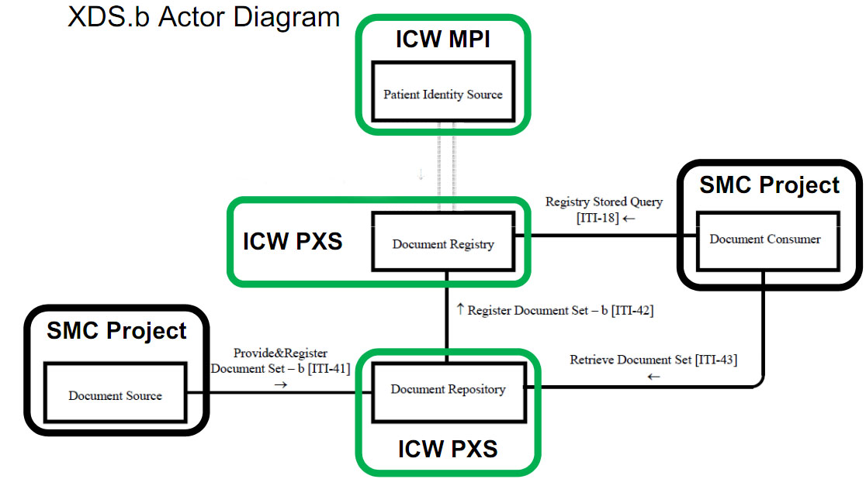
IHE Profile (2/2)
Notes:
Killen neu schreiben

Slide 13
Ergebnisse
Notes:
Open Source

Slide 14
CoALA Assembly
Domain
User Interface
Communication
XDS
PDQ
eHF
UserDB
MPI
PXS
Notes:
eHF = eHealth Framework
PXS = Professional Exchange Server
MPI = Master Patient Index (Server)

Slide 15
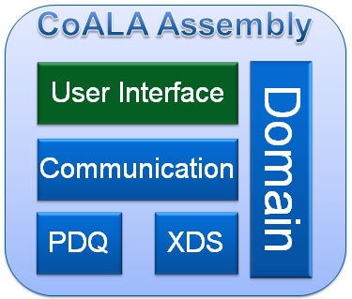
Modul-Details: User Interface
Benutzer Interaktion
browserbasiert
Login (eHF basierter Login Filter)
Internationalisierung (de / eng)
Notes:
JSF = Java Server Faces Technology

Slide 16

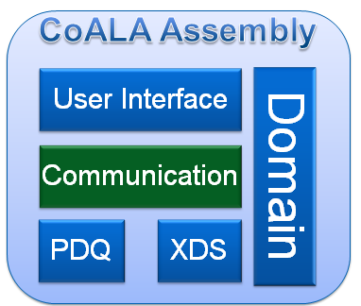
Modul-Details: Communication
HL7
Generiert PDQ-22 Anfragen
Interpretiert/konvertiert PDQ-22 Antworten
CDA
Generiert CDA (XML)
Transformiert XML+XSL in HTML
Notes:
Vermittlung zwischen UI und IPF
Umwandlung von Daten
PDQ = Patient Demographic Query
Konvertiert und Interpretieren

Slide 17
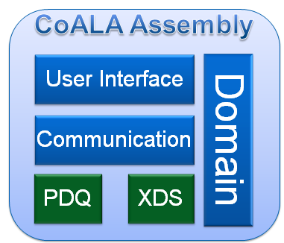
Modul-Details: Integrationsmodule: PDQ & XDS
Schnittstelle zwischen CoALA und PXS / MPI
Erstellt und sendet validierte Anfragen
Empfängt Antworten
Basiert auf ITI-Transaktionen von IHE
ITI-18, ITI-41, ITI-43
Notes:
valide = geprüfte, IHE konform
Empfängt Antworten – und leitet sie an die Com weiter.
ITI = IT Infrastructure

Slide 18
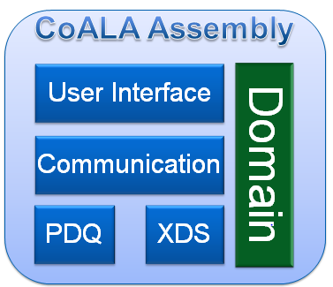
Modul-Details: Domain
Modulübergreifendes Domänen-Modell
Bsp: Patient, Consent, Policy
Notes:
Exceptions

Slide 19

Eingesetzte Technologien, Frameworks & Sprachen
Technologie:
Java EE 6
WebContainer (Tomcat 6)
Frameworks / Sprachen:
eHF 2.10.3, IPF 2.2.1, Apache Velocity,
Spring 3.0.4, Apache Camel,
JSF 2.0 (RichFaces, Ajax, Facelets), CSS,
XML, XSL
Produkte:
PXS 3.2,
MPI 3.0.0.13
Notes:
JSF = Java Server Faces Technology
MPI version?

Slide 20
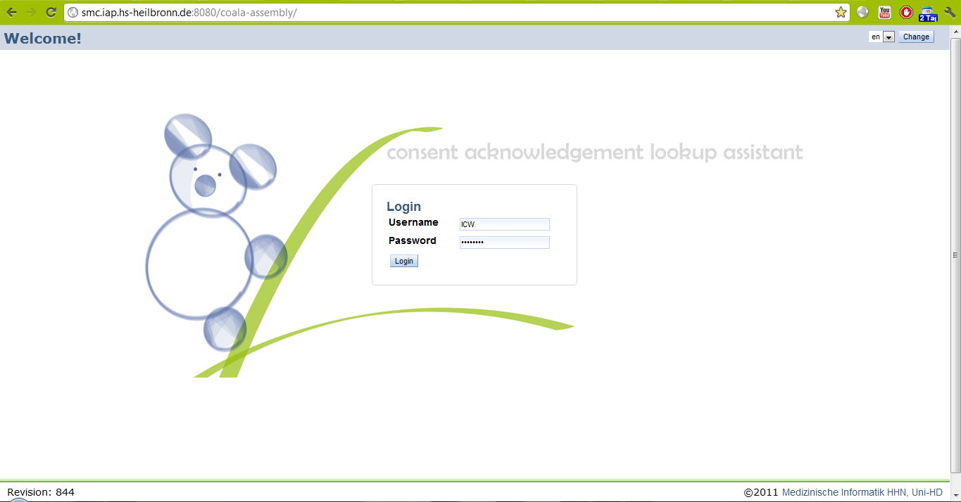
Live - Demo
Notes:
LINK!
Demo: Login. Patientensuche. Patient anklicken. Consents suchen. Consent erstellen / abrufen. Logout.
Hinweis: Nur ChuckFIND aufrufen! Keine Umlaute suchen.

Slide 21
Screenshots von CoALA
Screenshots von CoALA
Notes:
TODO

Slide 22


Probleme
MPI und PXS-Testdaten inkonsistent
Im LOINC-Code-System des PXS fehlte der Code für BPPC Dokumente
CDA Demodatensatz inkonsistent
PXS Consent-Anfragen nicht filterbar
PXS Bug: Probleme beim Replacement von mehreren Consents in einer Transaktion (ITI-41)
Notes:
Hürden
CDA: wir hatten nur einen Datensatz – und der war falsch. Inhalte passten nicht zum Dokument Entry.
OIDs: ………..
PXS Anfragen: Forum <-
PXS Bug: CoALA – PXS - DDR – eHF(?)

Slide 23


Vielen Dank für Ihre Aufmerksamkeit

Slide 24

Fragen &
Diskussion

